Slide 1
Dominialidade das águas superficiais
CF 1988
Art. 20. São bens da União:
...
III - os lagos, rios e quaisquer correntes de água em terrenos de seu domínio, ou que banhem mais de um Estado, sirvam de limites com outros países, ou se estendam a território estrangeiro ou dele provenham, bem como os terrenos marginais e as praias fluviais;
...
Art. 26. Incluem-se entre os bens dos Estados:
I - as águas superficiais ou subterrâneas, fluentes, emergentes e em depósito, ressalvadas, neste caso, na forma da lei, as decorrentes de obras da União;

Slide 2
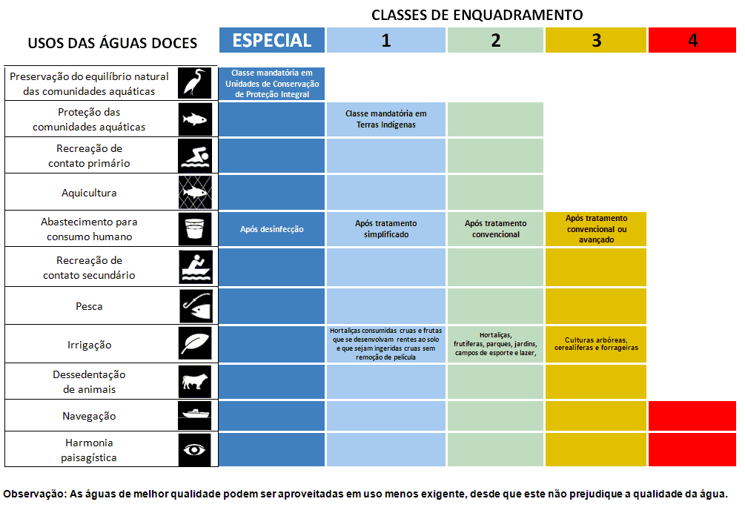

Slide 5
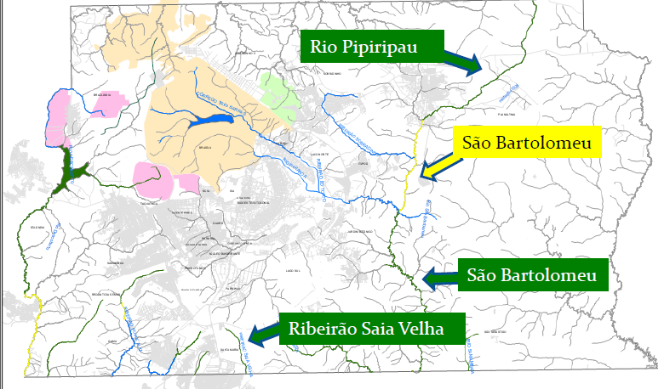

Slide 6
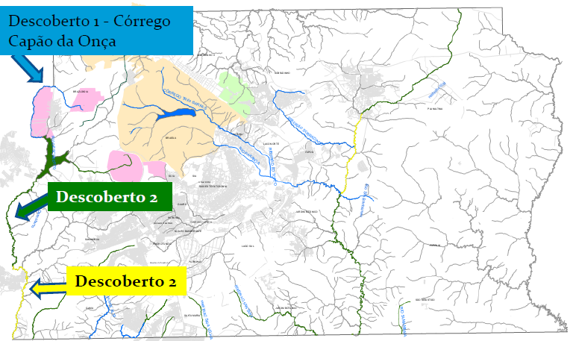

Slide 7
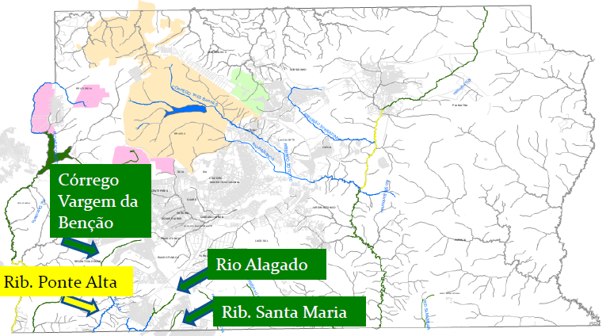

Slide 8
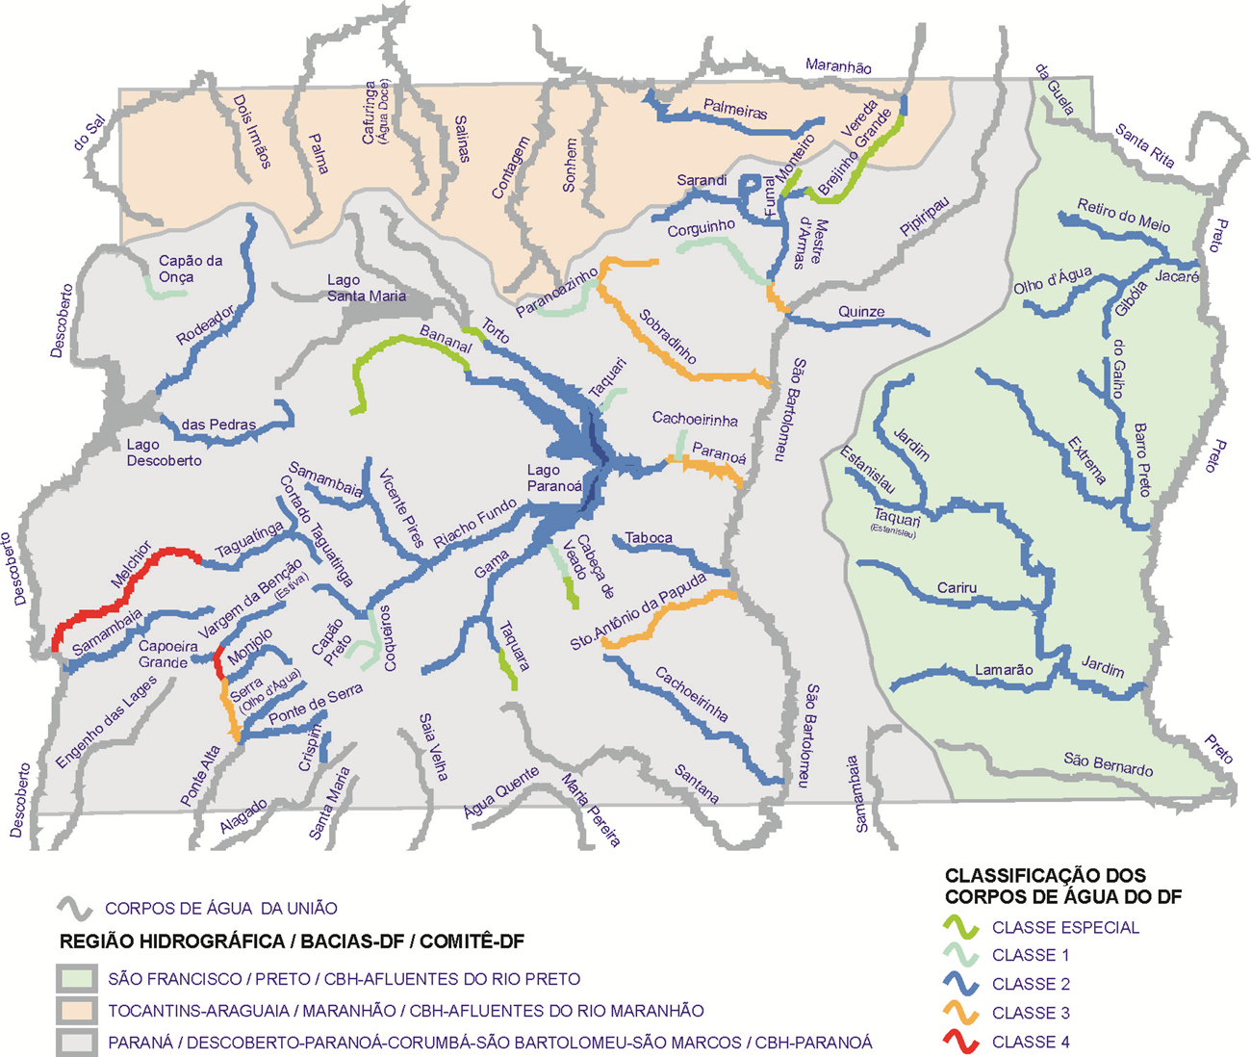

Slide 9
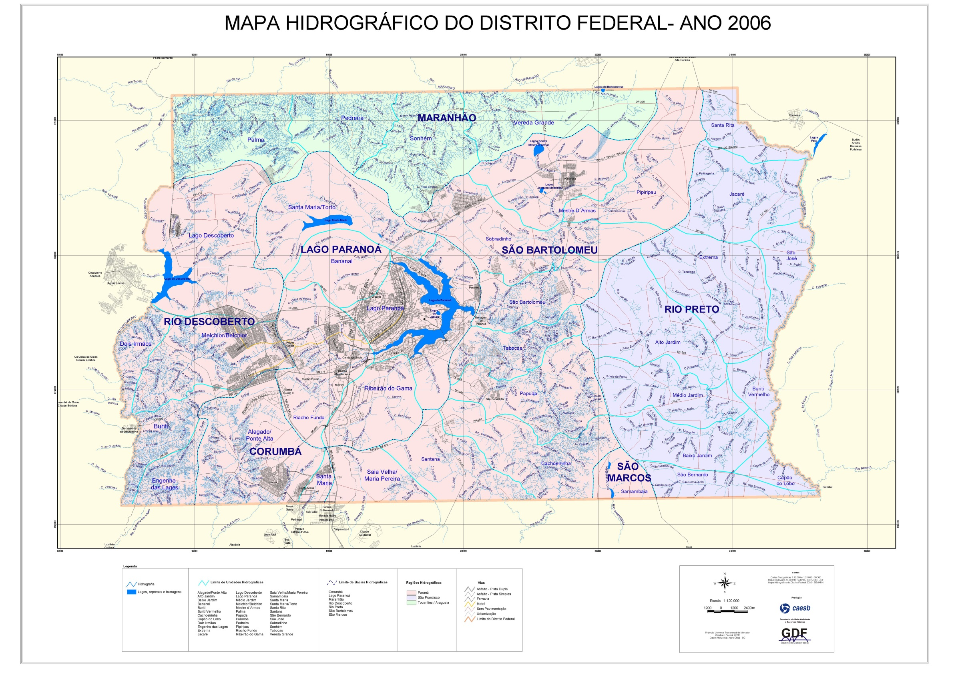

Slide 10
